Slide 1


Movie Recommendation Project
电影推荐项目汇报
汇报人：刘清航
小组成员：刘清航 马显军 邹宇涵

Slide 2
目录
01
02
03
04
项目简介
项目实现细节
项目演示
成员分工

Slide 3
PART.01
项目简介
网络上的电影信息在迅速增长，随着时间的推进，电影信息越来越多，用户面对如此庞大的数据，将变得无所适从。电影推荐系统可以根据用户的喜好，向用户推荐可能感兴趣的电影，这样可以给用户创造一个良好的电影信息推荐体验，让用户不再漫无目的地去寻找符合自己口味的电影。
JOB DESCRIPTION

Slide 4
01
项目简介
模块 | 技术
数据集 | Scrapy爬虫
操作系统 | Linux系统，Ubuntu
关系数据库 | MySQL，MySQL workbench
分布式文件系统 | HDFS
ETL | Kettle
分布式计算框架 | Spark MLlib
编程语言 | Python
开发工具 | VS code，pycharm
网站 | Html，flask
该电影推荐项目基于大量的电影数据为用户个性化推荐电影。
本项目数据来源于豆瓣，IMDB电影相关网站
本项目的实验平台为Ubuntu虚拟机，采用Linux系统，利用Flask设计前端和前后端连接，使用Pyspark编写处理数据、训练模型算法,使用本地数据库进行数据存储。
技术框架如右图所示。
具体技术实现细节见报告。

Slide 5
项目实现细节
PART.02
1 功能
2. 数据及数据库
3 算法设计

Slide 6

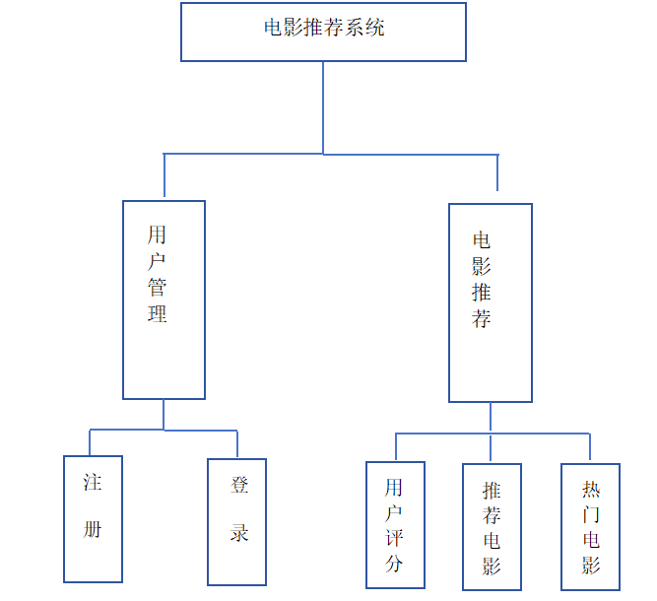

02
项目实现细节-功能
也就是前端部分，具体功能框架见右图，包括用户管理和电影推荐两大模块。
其中用户管理模块包括未有账号用户注册账号，以及已有账号用户登入账号。
电影推荐模块包括用户进入评分界面为几部电影作出评分，返回主页给出个性推荐及热门推荐的电影。
以上功能由三个页面实现。

Slide 7
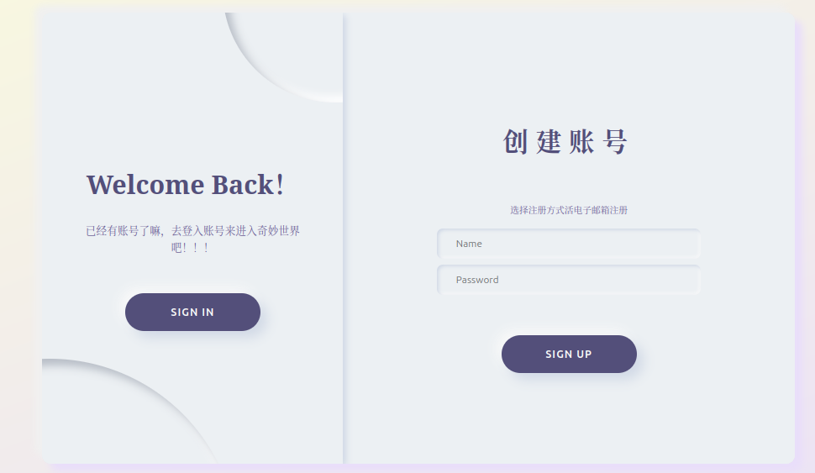
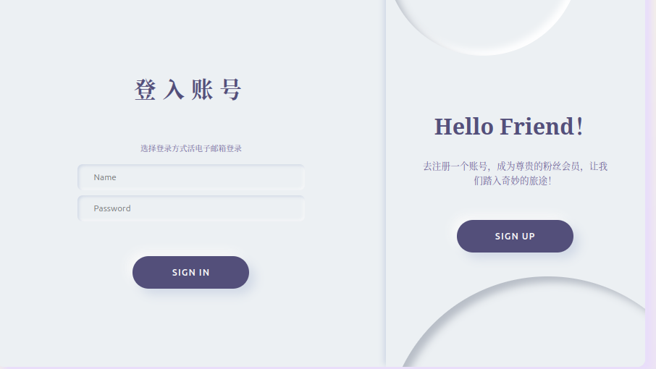
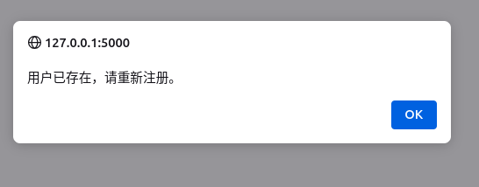
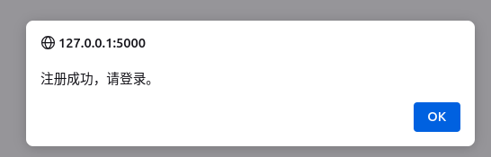
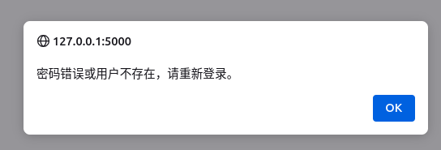
02
项目实现细节-功能
用户管理页面，包括登入和注册，每一位用户拥有唯一用户名和ID。

Slide 8



02
项目实现细节-功能
登入成功后，进入主页。
新老用户有所区别。

Slide 9



02
项目实现细节-功能
用户可以点击电影评分按钮进入打分页面，给出五部随机电影（不会出现已打过分的电影）。
对每一部电影用户都可以自由选择打不打分，最后可以提交打分。
详细效果见演示

Slide 10
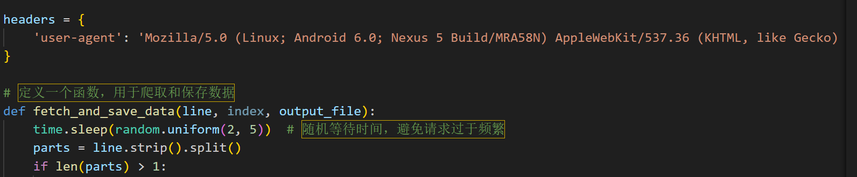
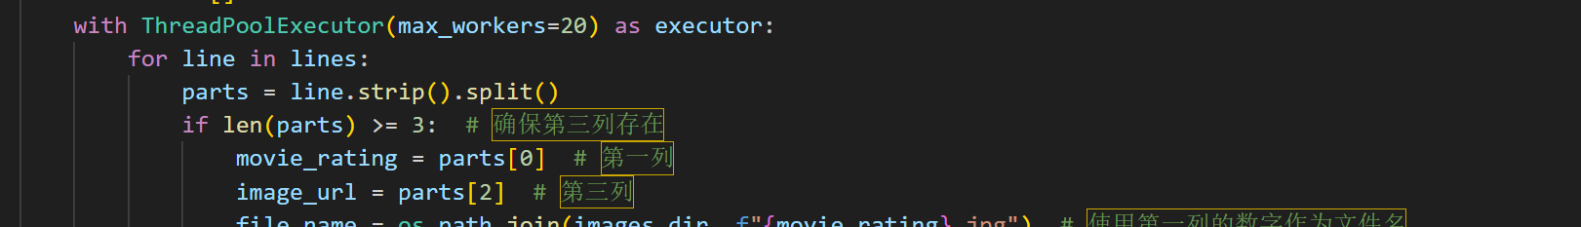
02
项目实现细节-数据及数据库
利用Scrapy爬虫爬取IMDB，豆瓣上的电影数据，但由于网页限制及反爬机制，需要在爬虫时采取请求头，模拟人类点击网页（延时爬取）等措施，具体代码实现如下：
获取图片可以利用多线程加快爬取速度，代码如下：

Slide 11
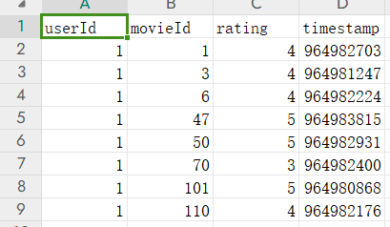
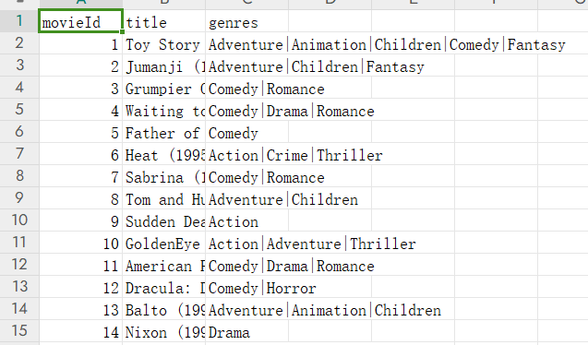
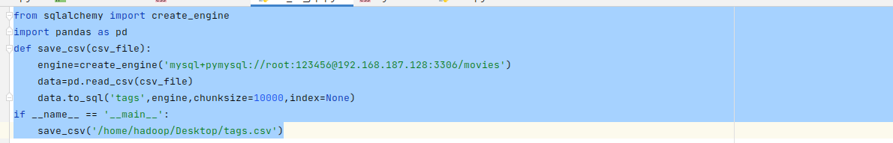
02
项目实现细节-数据及数据库
将爬取到的数据进行清洗，转换以及导入数据库中：

Slide 12
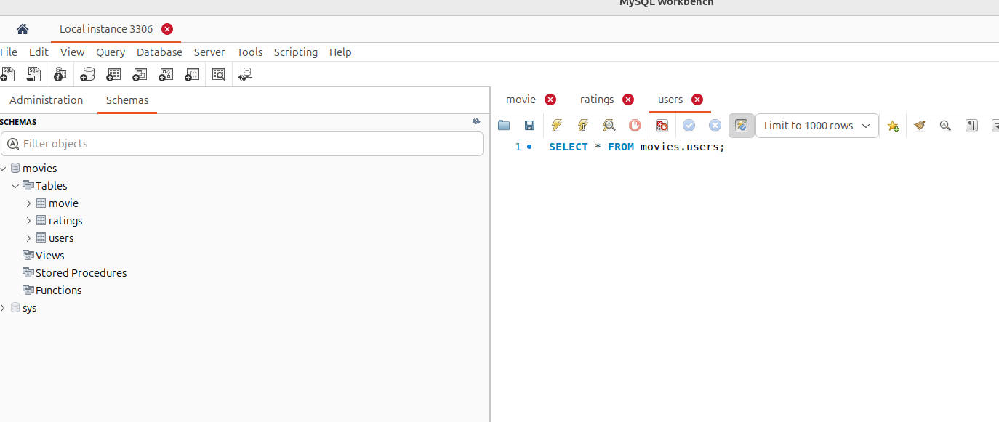
02
项目实现细节-数据及数据库
MySQL使用本地存储，建立三个数据表，分别为movie，users，ratings，使用MySQL workbench可视化。
项目数据流向图如下所示：

Slide 13
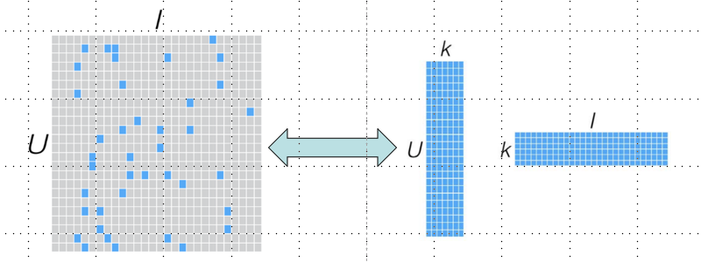
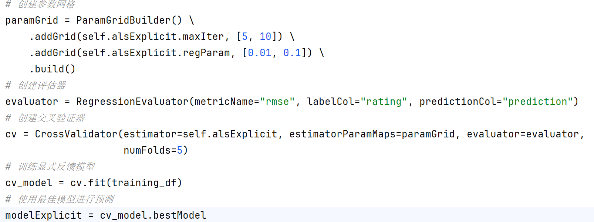
02
项目实现细节-算法
ALS 的基本思想是：固定其中一类参数，使其变为单类变量优化问题，利用解析方法进行优化；再反过来，固定先前优化过的参数，再优化另一组参数；此过程迭代进行，直到收敛。
本项目使用用的模型为Apache Spark MLlib库中的ALS（交替最小二乘法）模型进行显式反馈推荐系统的训练，并且尝试带参数优化和不带参数优化的算法选择。在带参数的训练中使用均方根误差（RMSE）来对模型进行评估，创建交叉验证器训练模型。
交替最小二乘法图形示例
带参数的模型训练代码示例

Slide 14
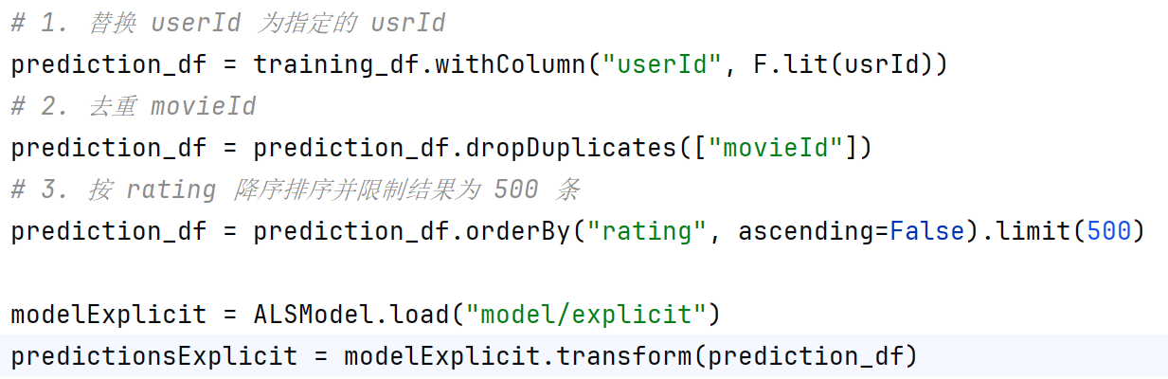
项目实现细节-算法
在算法训练的过程中，训练数据集来自两个方向，一是用户本身的评分数据，还有一个是从总的电影评分数据库中随机选择出5000条评分数据，两个数据合并的数据集对模型进行训练。
在预测的过程中根据用户id和电影数据生成预测数据集对该用户进行个性化电影推荐。
按预测集中的电影的预测值降序排序，将推荐后的数据返还给前端由前端来进行展示。

Slide 15
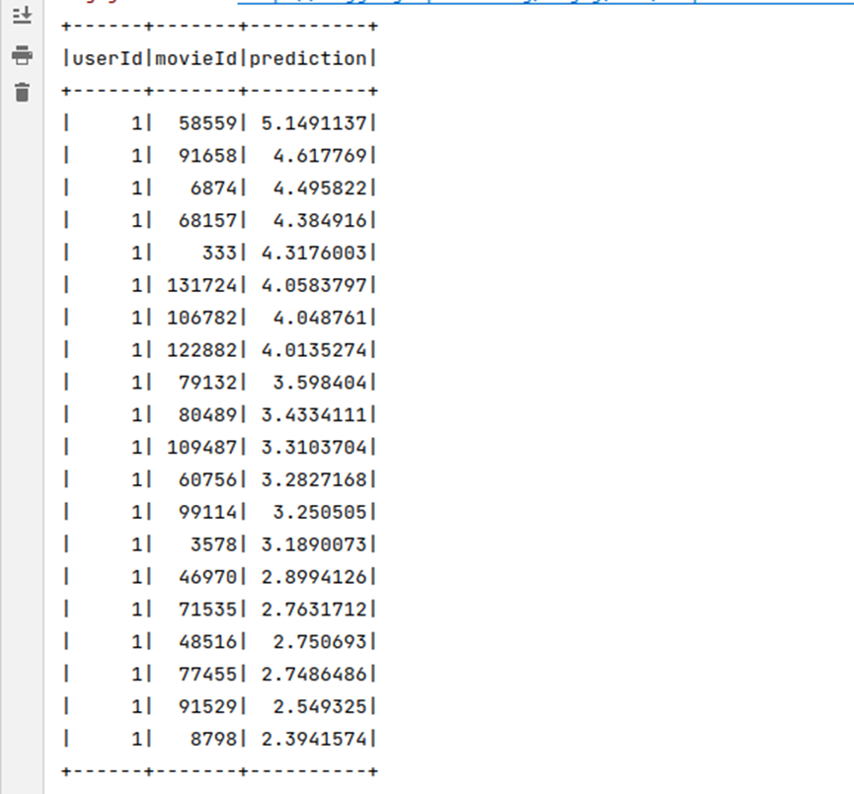
项目实现细节-算法
训练结果：

Slide 16
PART.03
项目演示

Slide 17
03
项目演示
详细见现场演示效果，或附件视频

Slide 18
PART.04
成员分工
WORK INADEQUACIES

Slide 19
04
成员分工
身份 | 姓名 | 学号 | 分工
组长 | 刘清航 | 37220222203698 | 整体构思，爬取数据，参与后端、数据库设计，前端UI设计
组员1 | 邹宇涵 | 37220222203905 | 前端整体页面设计，参与后端、数据库设计。前端UI设计
组员2 | 马显军 | 37620222204840 | 数据清洗，算法编写，算法部署，ppt制作

Slide 20
SUMMARY
感谢您的观看
THANK YOU
汇报人：刘清航

